Slide 1
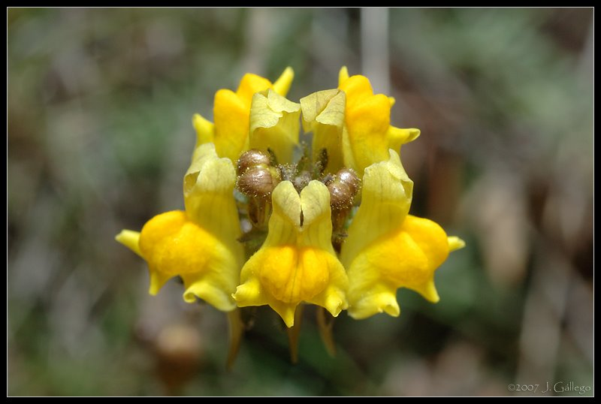




ALGORITMOS DE ANÁLISIS Y SIMULACIÓN
Ecoinformática

Slide 2

MODELADO DEL TERRENO
Ecoinformática

Slide 3
MODELADO DEL TERRENO
REFERENCIAS:
Felicísimo_2004: Modelos Digitales del Terreno
Fisher_2004: Where is Helvellyn? Fuzziness of multi-scale landscape morphometry
Ecoinformática
Notes:
Felicísimo 2004: Es un buen libro para conocer como se hacen y para qué sirven los modelos de elevaciones. Está un poco anticuado, porque la disponibilidad de modelos actualmente es tal que prácticamente no tenemos que preocuparnos de esto. Pero hace pocos años, apenas había modelos de este tipo.
Fisher 2004: Cuenta como se procesan los modelos de elevaciones para obtener características morfométricas. Es un poco más complejo que el anterior, pero introduce conceptos muy interesantes que relacionan morfometría con lógica difusa.

Slide 4
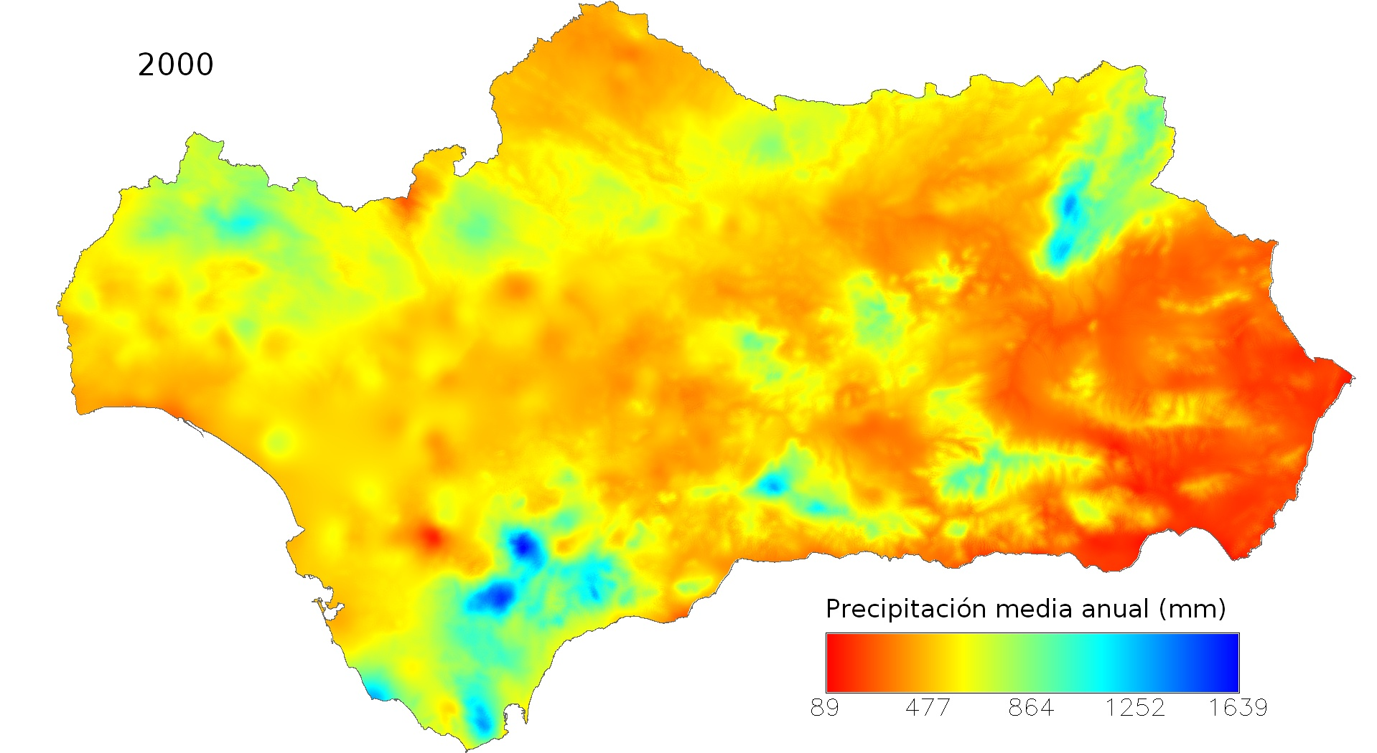
MODELOS CLIMÁTICOS
Ecoinformática

Slide 5
MODELOS CLIMÁTICOS
REFERENCIAS:
Ninyerola_2000: A methodological approach of climatological modelling of air temperature and precipitation through GIS techniques
Hijmans_2005: Very high resolution interpolated climate surfaces for global land areas
Daly_2006: Guidelines for assessing the suitability of spatial climate data sets
Ecoinformática
Notes:
Ninyerola 2000: Estos autores desarrollan una metodología para generar mapas climáticos basada en la regresión múltiple y la interpolación espacial de los residuales. Nosotros hemos adoptado esta técnica con algunas modificaciones para generar los mapas climáticos que usamos en nuestro trabajo.
Hijmans 2005: Han preparado un conjunto de datos climáticos mundiales a una resolución de 1 kilómetro que están entre los más utilizados para hacer trabajos de modelado y biogeografía.
Daly 2006: Nos hablan de metodologías para evaluar modelos climáticos, concluyendo que es necesaria la implicación de expertos en clima.

Slide 6
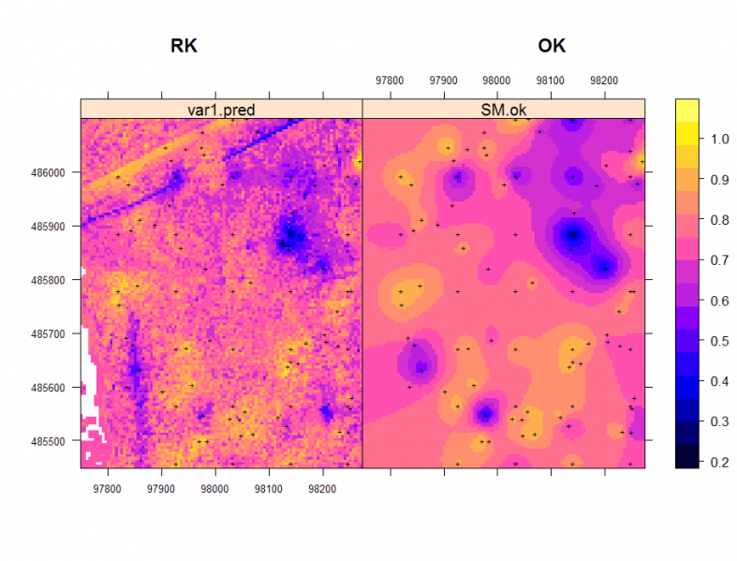
INTERPOLACIÓN ESPACIAL
Ecoinformática

Slide 7
INTERPOLACIÓN ESPACIAL
REFERENCIAS:
Hengl_2007: About regression-kriging: From equations to case studies
Ecoinformática
Notes:
Hengl 2007: Nos habla del regression-kriging, una técnica para interpolar espacialmente variables a partir de datos puntuales, usando covariables para mejorar la predicción.

Slide 8
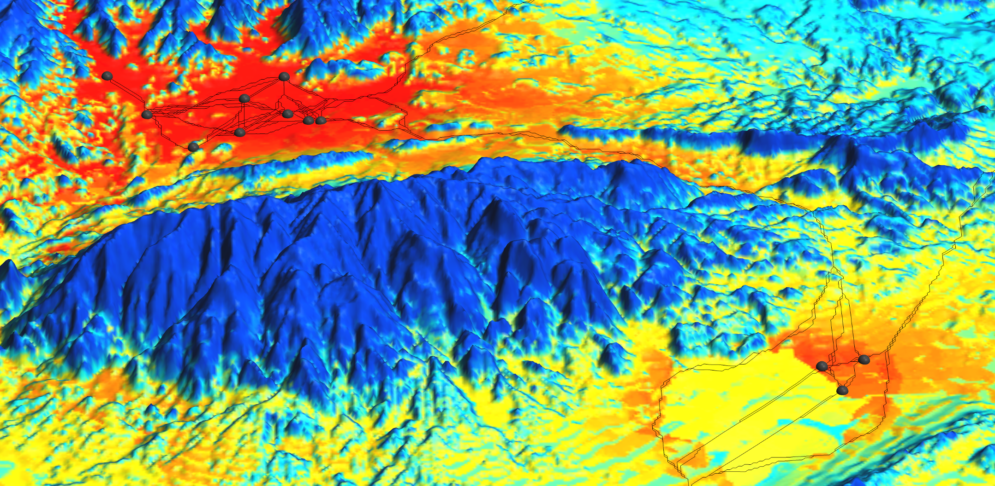
RUTAS DE MÍNIMO COSTE
Ecoinformática

Slide 9
RUTAS DE MÍNIMO COSTE
REFERENCIAS:
Husdal_2001: Corridor Analysis - A timeline of evolutionary development
Adriaensen_2003: The application of least-cost modelling as a functional landscape model
Wang_2009: Landscape genetics and least-cost path analysis reveal unexpected dispersal routes in the California tiger salamander
Rayfield_2010: The sensitivity of lest-cost habitat graphs to relative cost surface values
Ecoinformática
Notes:
Husdal 2001: no es un artículo científico, sino una entrada de un blog que nombra los distintos autores que han introducido avances en el cálculo de rutas de mínimo coste. Además presenta una bibliografía básica sobre el asunto.
Adriansen 2003: Aplican rutas de mínimo coste para estudiar escenarios alternativos que mejoren la conectividad en un hábitat virtual.
Wang 2009: Aplican rutas de mínimo coste para localizar líneas de dispersón de salamandras, y comparan el resultado geográfico con las características genéticas de las poblaciones.
Rayfield 2010: examinan como la calidad del hábitat y la configuración espacial influencian la conectividad .

Slide 10
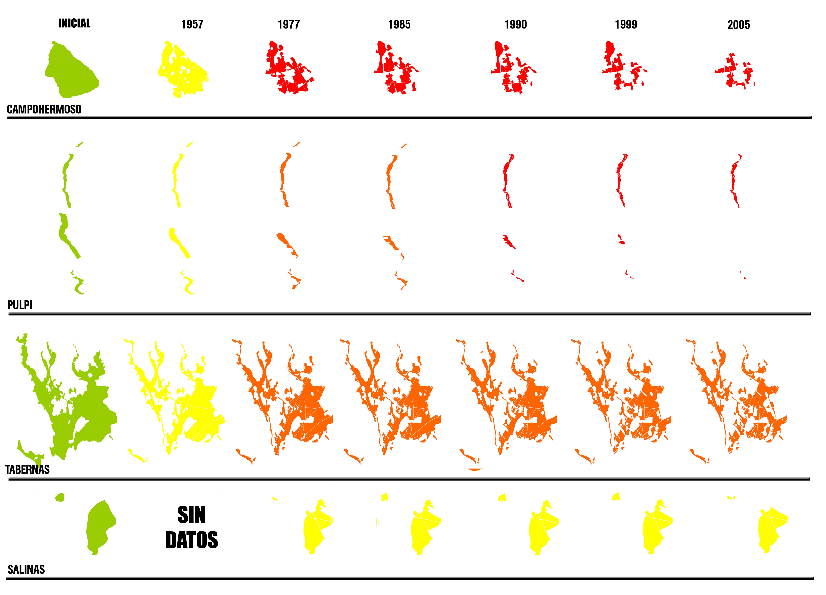
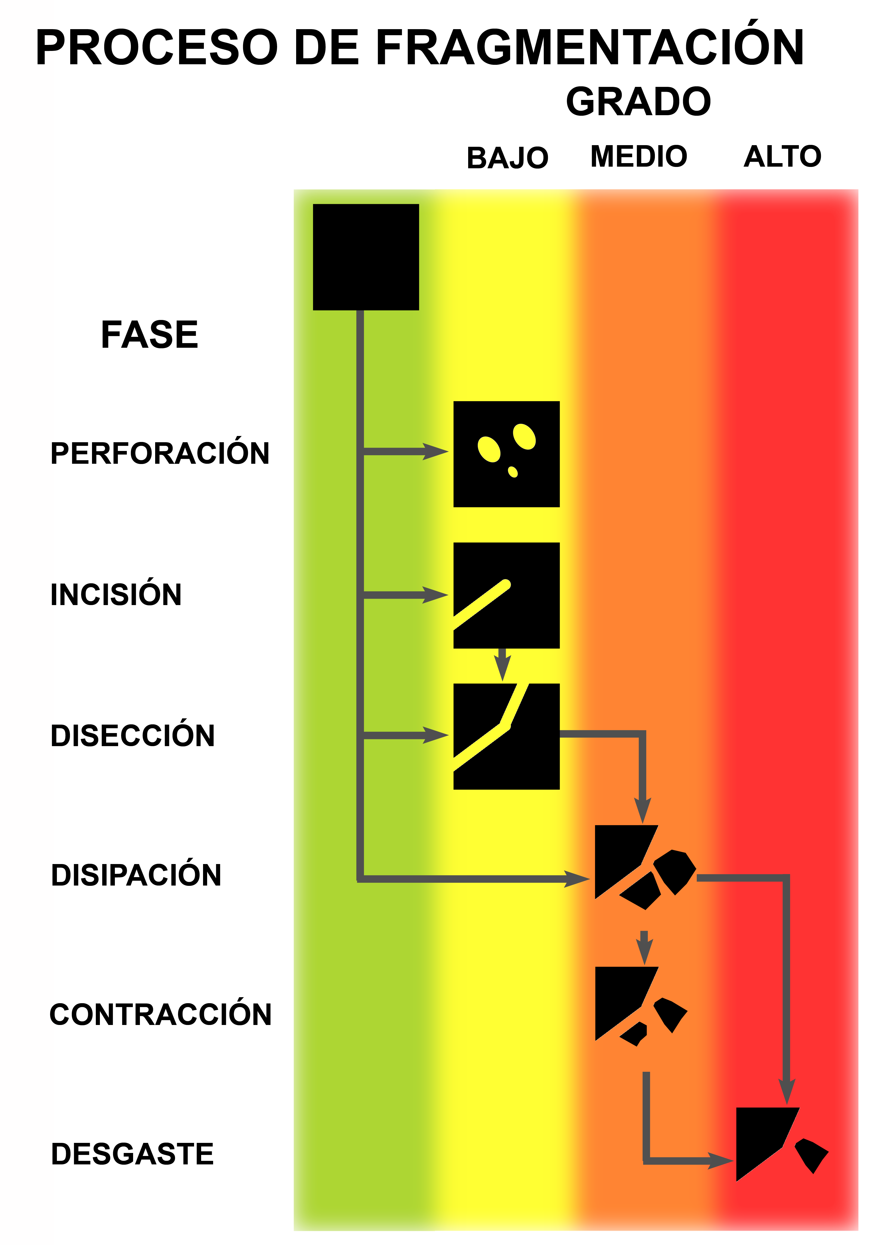
FRAGMENTACIÓN DE HÁBITAT
Ecoinformática

Slide 11
FRAGMENTACIÓN DE HÁBITAT
REFERENCIAS:
McGarigal_1995: Fragstats: spatial pattern analysis program for quantifying landscape structure
Jaeger_2000: Landscape division, splitting index, and effective mesh size: new measures of landscape fragmentation
Urban_2001: Landscape Connectivity: A Graph-Teoretic Perspective
Cushman_2008: Parsimony in landscape metrics: Strenght, universality, and consistency
Ecoinformática
Notes:
McGarigal 1995: describen el software Fragstats, que se ha convertido en un referente en el cálculo de métricas de fragmentación.
Jaeger 2000: describe nuevas métricas de fragmentación del hábitat
Urban 2000: usan teoría de grafos para analizar la conectividad del paisaje, de forma que los nodos representan parches de paisaje, y las conexiones, el coste de traslado de un nodo a otro. Aplican el resultado a la conservación de fauna.
Cushman 2008: nos hablan de las características que deben tener las métricas de fragmentación del paisaje.

Slide 12
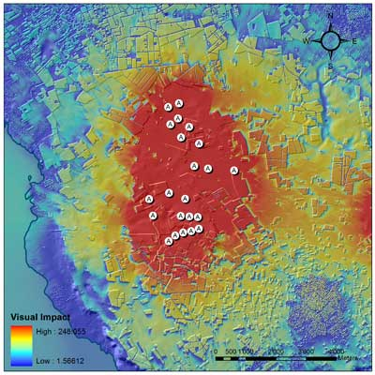
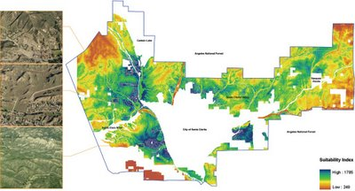
ANÁLISIS MULTICRITERIO
Ecoinformática

Slide 13
ANÁLISIS MULTICRITERIO
REFERENCIAS:
Munda_1994: Qualitative multicriteria evaluation for environmental management
Qureshi_1999: Validation of multicriteria analysis models
Van_Elegem_2002: A methodology to select the best locations for new urban forests using multicriteria analysis
Krishna_2010: Fire risk evaluation using multicriteria analysis - a case study
Ecoinformática
Notes:
Munda 1994: trata sobre la incertidumbre y los problemas de medida de factores en el análisis multicriterio aplicado a la gestión ambiental.
Qureshi 1999: trata sobre la importancia de la evaluación en los modelos multicriterio.
Van Elegem 2002: aplican evaluación multi-criterio para seleccionar lugares para el establecimiento de parques urbanos, describiendo perfectamente el proceso.
Krishna 2010: aplican esta metodología para evaluar el riesgo de incendio en bosques, incluyendo la lógica difusa para mejorar los resultados.

Slide 14
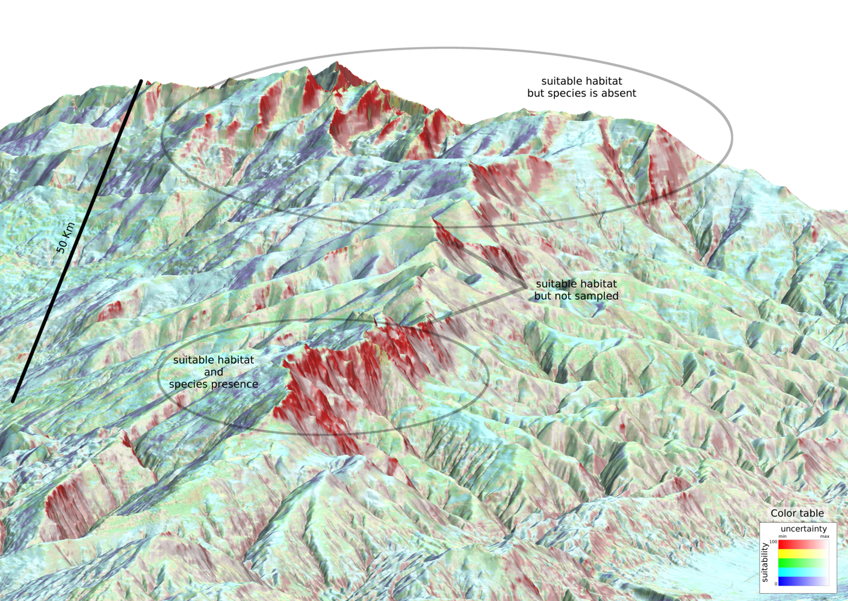
MODELOS DE DISTRIBUCIÓN DE ESPECIES
Ecoinformática

Slide 15
MODELOS DE DISTRIBUCIÓN DE ESPECIES
REFERENCIAS:
Guisan_2000: Predictive habitat distribution models in ecology
Soberon_2005: Interpretation of models of fundamental niches and species' distributional areas
Elith_2006: Novel methods improve prediction of species' distribution from occurrence data
Araujo_2006: Ensemble forecasting of species distributions
Souza_2009: openModeller: a generic approach to species' potential distribution modelling
Ecoinformática
Notes:
Guisan 2000: es la referencia clásica para cualquiera que empiece a trabajar con modelos de distribución. Explican los fundamentos, el concepto de nicho y otras cuestiones básicas.
Soberón 2005: nos explica como interpretar los modelos de distribución, y en qué medida están relacionados los conceptos de nicho y distribución en este ámbito.
Elith 2006: hacen una comparativa de calidad de distintos métodos a lo largo de distintas áreas geográficas y especies. Buen artículo para seleccionar un método de trabajo.
Araujo 2006: nos hablan del ensamblado de modelos, y como este mejora la robustez de las predicciones de distribución.
Souza 2009: describen el paquete OpenModeller, una herramienta que aglutina distintos algoritmos

Slide 16
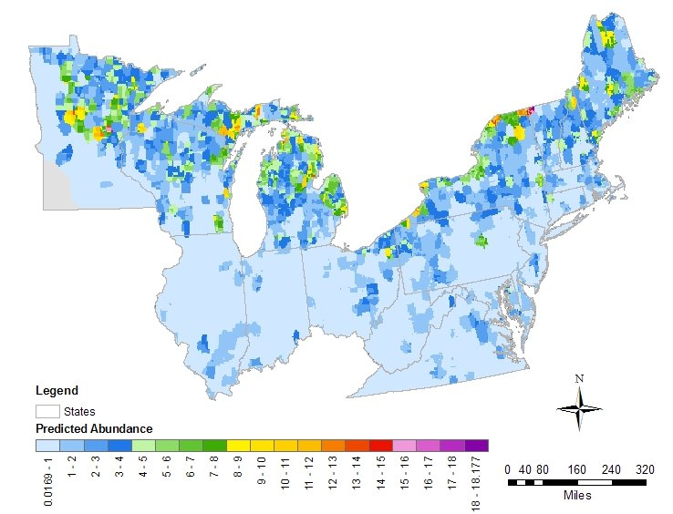
MODELOS DE RIQUEZA Y ABUNDANCIA
Ecoinformática

Slide 17
MODELOS DE RIQUEZA Y ABUNDANCIA
REFERENCIAS:
Graham_2006: A comparison of methods for mapping species ranges and species richness
Potts_2006: Comparing species abundance models
Mellin_2007: Spatial predictability of juvenile fish species richness and abundance in a coral reef environment
Ecoinformática
Notes:
Graham 2006: Usan y comparan varios métodos para mapear la riqueza de especies, concluyendo que distintos métodos ofrecen distintos resultados
Potts 2006: Usan modelos de regresión para evaluar la relación entre la abundancia de una planta y las características ambientales
Mellin 2007: Usan GLM para predecir la riqueza y abundancia de juveniles de peces en un arrecife.

Slide 18
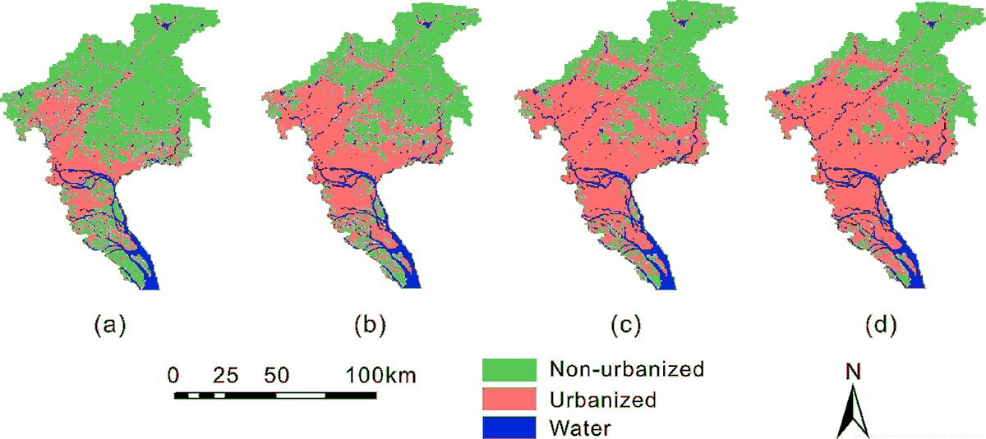
AUTÓMATAS CELULARES
Ecoinformática

Slide 19
AUTÓMATAS CELULARES
REFERENCIAS:
Ermentrout_1992: Cellular Automata Approaches to Biological Modelling
Baltzer_1998: Cellular automata models for vegetation dynamics
Arii_2006: Examining the colonization process of exotic species varying in competitive abilities using a cellular automaton model
Ecoinformática
Notes:
Ermentrout 1992: Analizan varios autómatas celulares aplicados a la biología, y sugieren mejoras en el realismo de las simulaciones.
Baltzer 1998: estudian las aplicaciones que se han dado a los autómatas celulares en la dinámica de la vegetación, y muestran como funcionan mejor para unas especies que para otras.
Arii 2006: aplican autómatas celulares a la simulación de invasión por especies exóticas, teniendo en cuenta la habilidad competitiva.

Slide 20
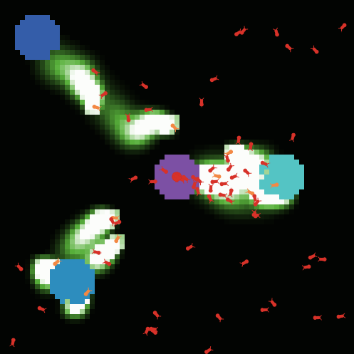
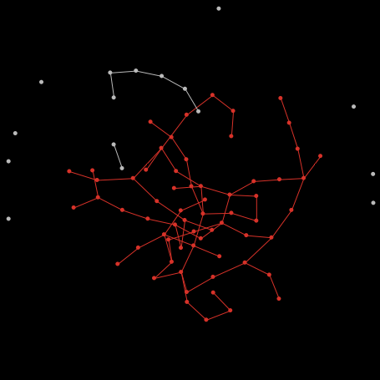
SISTEMAS MULTI-AGENTE
Ecoinformática

Slide 21
SISTEMAS MULTI-AGENTE
REFERENCIAS:
Bousquet_2004: Multi-agent simulations and ecosystem management: a review
Grimm_2005: Pattern-oriented modeling of agent-based complex systems: lessons from ecology
Bennett_2006: Modelling adaptive, spatially aware, and mobile agents: Elk migration in Yellowstone
Ecoinformática
Notes:
Bousquet 2004: Es una revisión del desarrollo y uso de sistemas multi agente para la gestión de ecosistemas.
Grimm 2005: hablan a nivel teórico de como el modelado de abajo a arriba puede ofrecer una visión alternativa de como funcionan los sistemas, y de como sistemas complejos pueden simularse a partir de mecanismos sencillos.
Bennet 2006: aplican sistemas multi agente para simular el comportamiento migratorio de ciervos en el norte de Yellowstone.

Slide 22
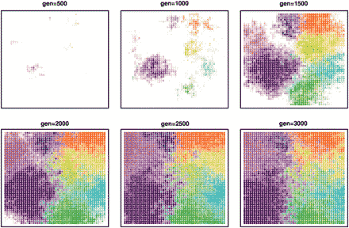
DISPERSIÓN DE SEMILLAS
Ecoinformática

Slide 23
DISPERSIÓN DE SEMILLAS
REFERENCIAS:
Qiu_2008: A GIS based spatially explicit model of dispersal agent behavior
Anand_2010: A model-based method for estimating effective dispersal distance in tropical plant populations
Ecoinformática
Notes:
Qiu 2008: Describen un modelo basado en SIG para simular la dispersión de semillas que tiene en cuenta reglas de dispersión, competitividad, colonización y destrucción de hábitat.
Anand 2010: describen un método para calcular la distancia de dispersión en hábitats tropicales, parametrizado a partir de datos obtenidos en parcelas de estudio.

Slide 24
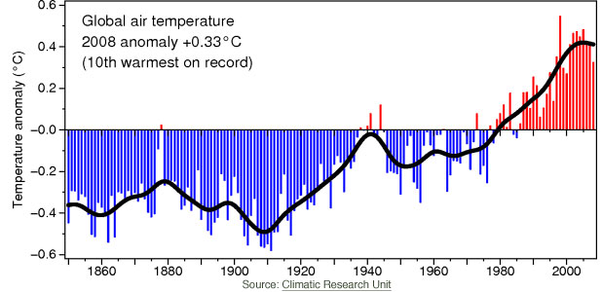
ANÁLISIS DE SERIES TEMPORALES
Ecoinformática

Slide 25
ANÁLISIS DE SERIES TEMPORALES
REFERENCIAS:
Bjornstad_2001: Noisy clockwork: time series analysis of population fluctuations in animals
Cowpertwait_2009: Introductory time series with R
Ecoinformática
Notes:
Bjonrnstad 2001: afrontan el estudio de las fluctuaciones en las poblaciones de animales desde la perspectiva del análisis de las series temporales
Cowpertwait 2009: es un libro sobre análisis de series temporales con R

Slide 26
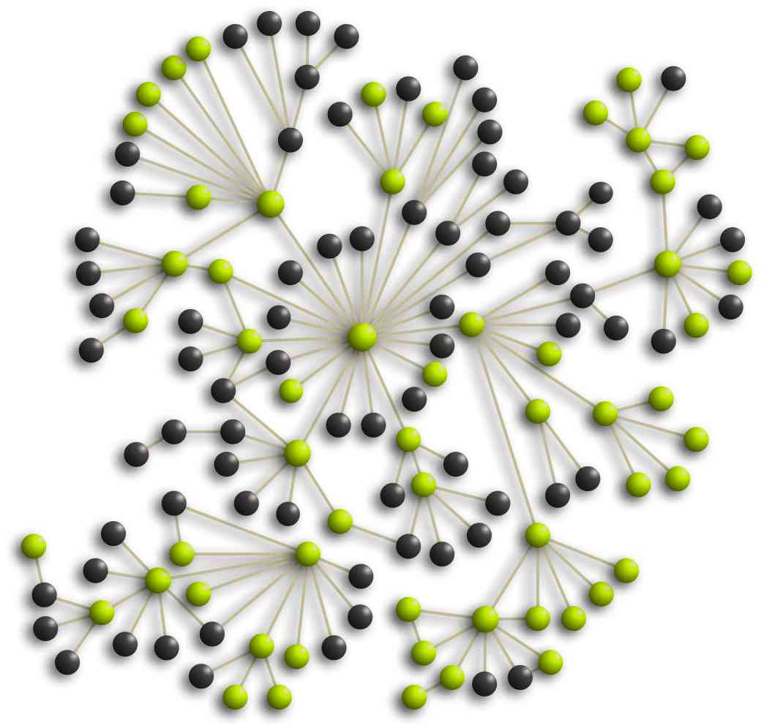
REDES
Ecoinformática

Slide 27
REDES
REFERENCIAS:
Ulanowicz_2004: Quantitative methods for ecological network analysis
Proulx_2005: Network thinking in ecology and evolution
May_2006: Network structure and the biology of populations
Bascompte_2009: Disentangling the Web of Life
Urban_2009: Graph models of habitat mosaics
Ecoinformática
Notes:
Ulanowicz 2004: define las redes y profundiza en la teoría desde una perspectiva ecológica. Es un artículo bastante duro, pero es un buen principio si solo nos centramos en los conceptos que trata.
Proulx 2005: revisan distintas aplicaciones del uso de redes a la evolución, tanto a nivel genético como a nivel poblacional.
May 2006: estudia patrones de red, analizando su resistencia a las perturbaciones, y proponiendo nuevas áreas de aplicación de la teoría de redes.
Urban 2009: Relacionado con uno que ya vimos en fragmentación de hábitat, aplica la teoría de redes al estudio de conectividad de unidades de paisaje.

Slide 28
RETO
Ecoinformática

Slide 29
OBJETIVOS DEL RETO
Familiarización con la búsqueda de artículos científicos relacionados con una metodología concreta
Profundización en una metodología a elección del alumno
Práctica en la lectura y comprensión de artículos científicos
Ecoinformática

Slide 30
EL RETO
Tienes que escoger uno de los 13 temas tratados en la presentación de metodologías
Debes leer DOS de los artículos correspondientes al tema.
Debes buscar 1 artículo científicos en inglés del tema seleccionado, que debe estar publicado en una revista indexada
Ecoinformática

Slide 31
EL RETO
El trabajo consiste en:
Escribir un resumen sencillo (no más de 2 folios) sobre la metodología. Incluye una descripción genérica de los datos necesarios para realizarla y el tipo de resultados que proporciona.
Describir brevemente las distintas aplicaciones que se hacen de la metodología en los artículos que has leído.
Listar las distintas herramientas de software que se utilizan
Hacer un examen crítico de esas aplicaciones, dentro de tus posibilidades
Sugerir algunas aplicaciones para la metodología
Ecoinformática

Slide 32
TIENES QUE ENTREGAR:
Subir al repositorio la siguiente información:
El artículo que has localizado
Un fichero pdf con tu trabajo, con texto de tamaño 11 (da igual la fuente) y no más de 4 páginas
Recuerda poner en la portada tu nombre y el del tema que has escogido
Ecoinformática

